Slide 1
Фигура человека в движении.
Цели и задачи урока: закрепить знания о пропорции человека; совершенствовать умения и навыка в изображении фигуры человека с соблюдением анатомии тела; развить зрительную память, наблюдательность.

Slide 2
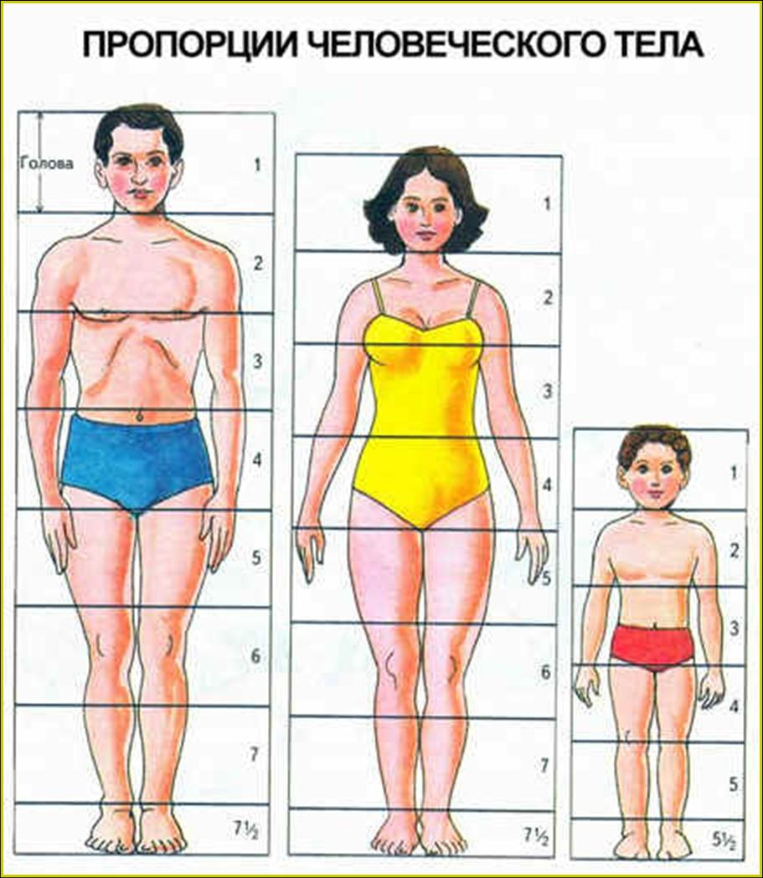
МОДУЛЬ -
это единица меры, размер, величина (голова).

Slide 3
Подвижные места на фигуре человека.

Slide 4
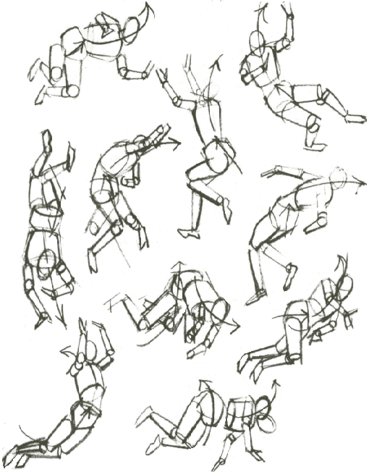
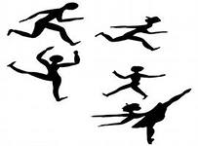

Slide 5
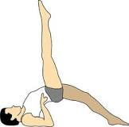
Спорт-движение, движение-жизнь.

Slide 6
Практическая работа:
Изображение человека в движении. Спорт.

